Slide 1
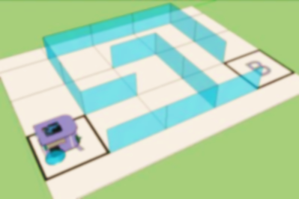
MINI PROJET - LABYRINTHE
Présenté par DELOUVEE Noé, ABDOUL Noé et GUETTAB Anaïs

Slide 2

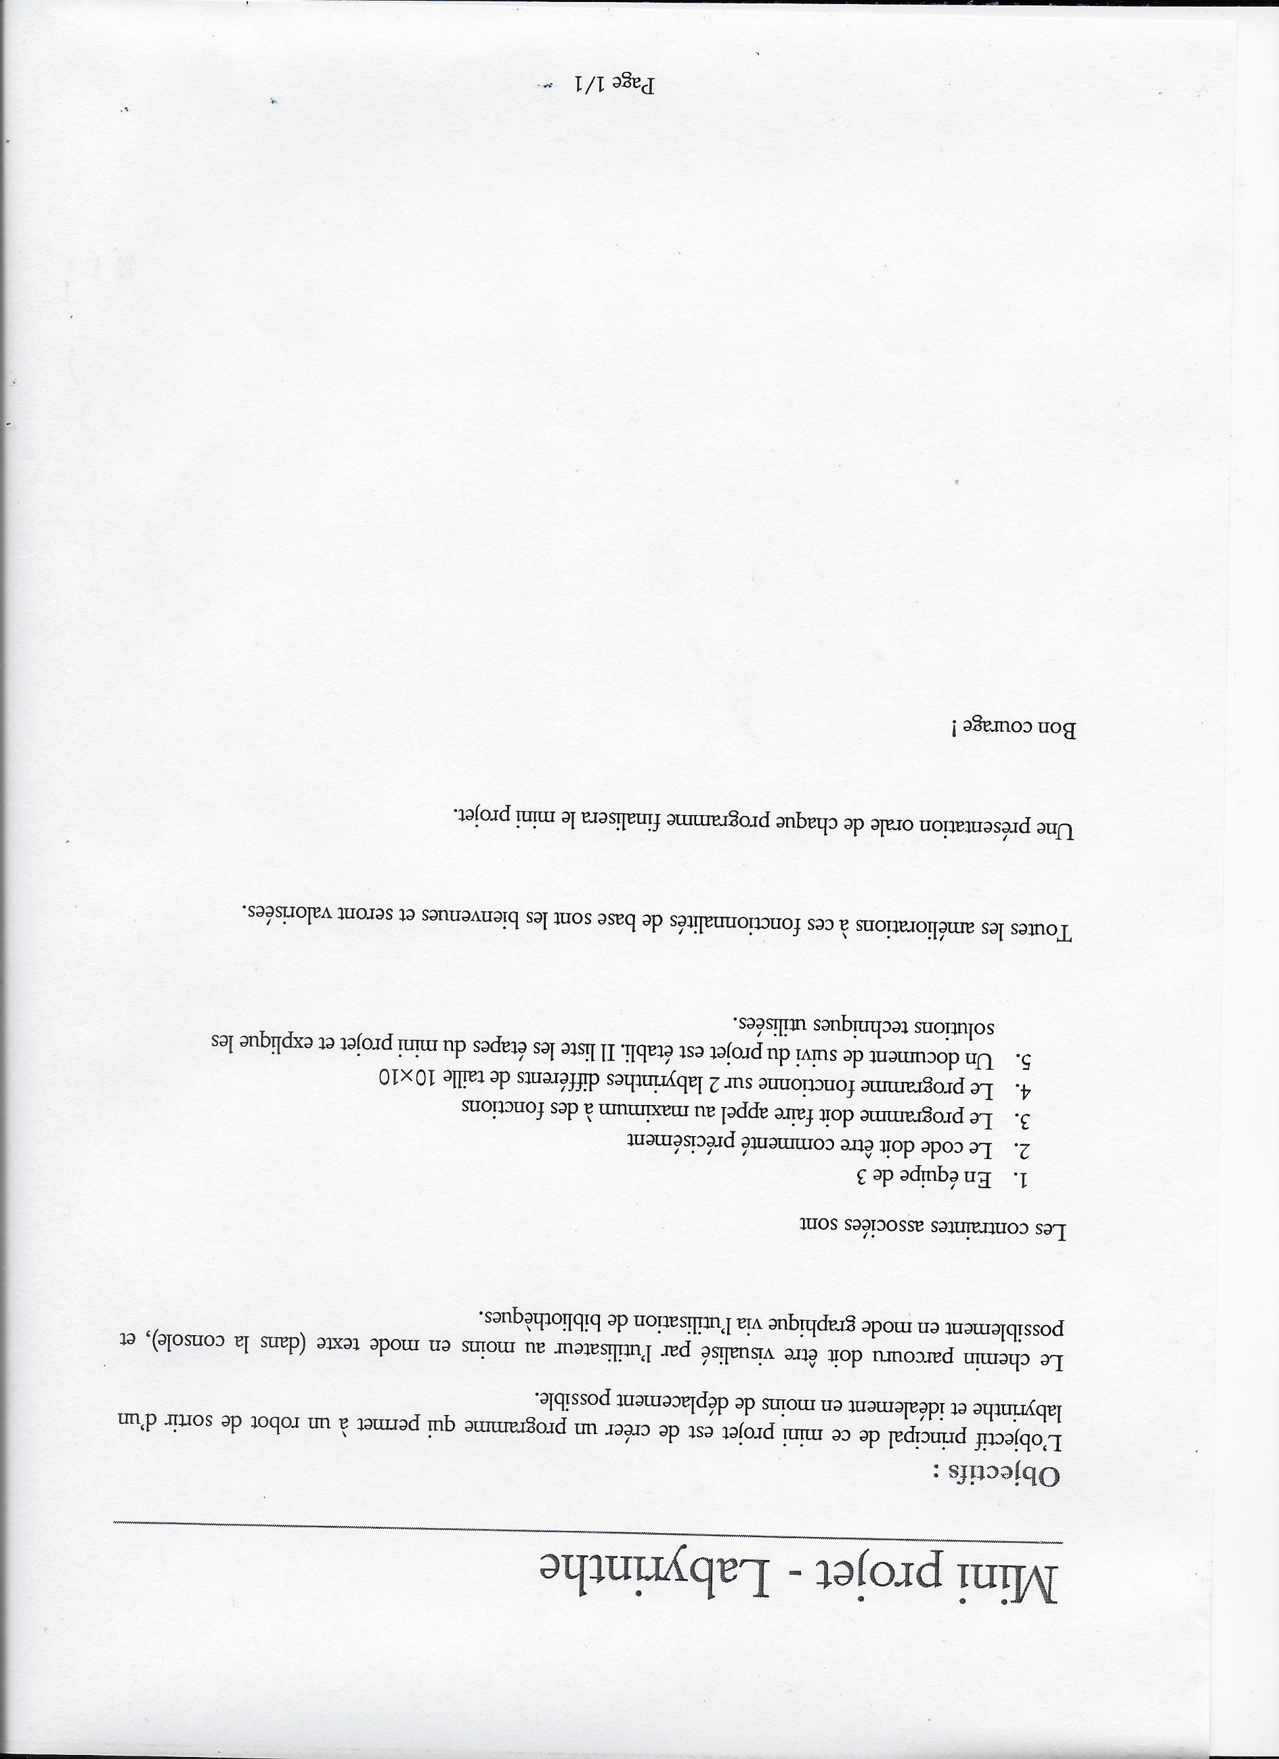

Slide 3


Choix techniques
Solutions trouvées face aux difficultés
Types de programmations
Difficultés rencontrées

Slide 4
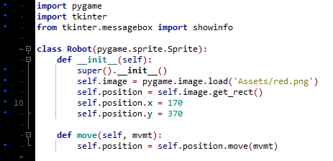

Slide 5
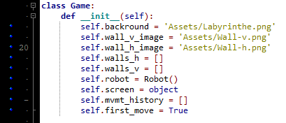

Slide 6


Slide 7
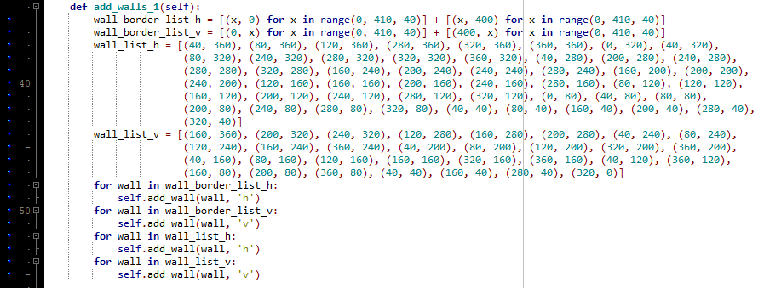

Slide 8


Slide 9
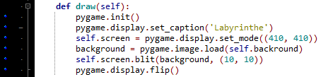

Slide 10
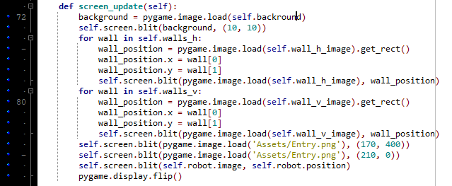

Slide 11
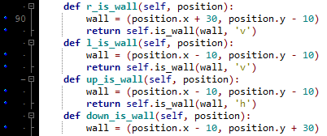

Slide 12
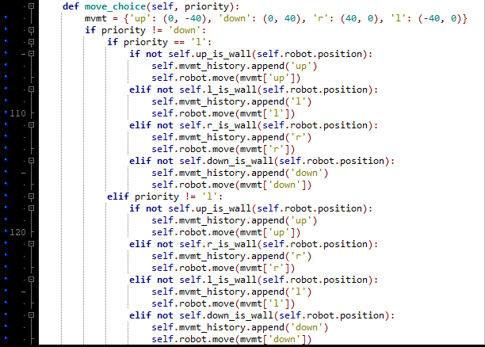

Slide 13
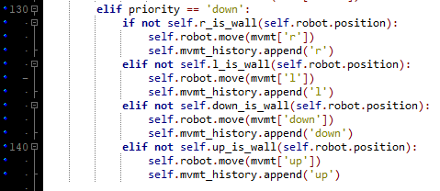

Slide 14
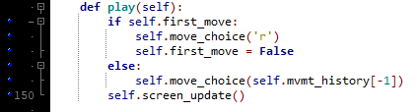

Slide 15
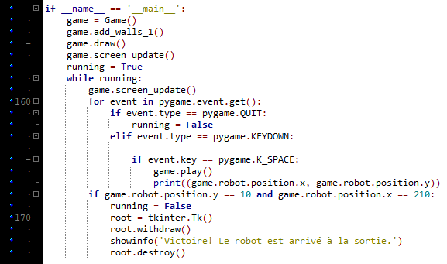

Slide 16
Merci de votre attention

